Slide 1
Linked List VS Array List

Slide 2
Data structure 의 미션
-> 메모리의 효율적 사용
메모리의 특징
- 메모리의 각 위치는 주소를 갖는다.
- 메모리의 각 위치에 데이터가 저장된다.
- Random Access Memory
각 위치(주소) 접속하는 시간이 동일하다
각각의 위치에 접속하는 시간이 동일 하기에 주소를 미리 알고 있다면, 바로 검색할 수 있다.
검색 시간이 단축된다
Notes:
4

Slide 3
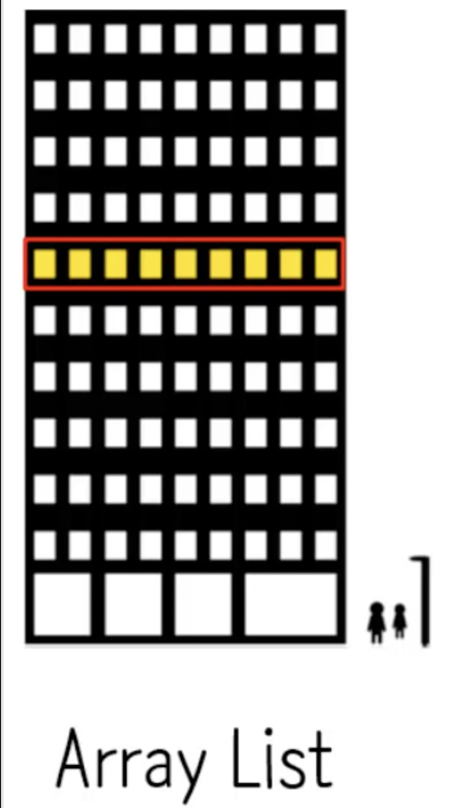
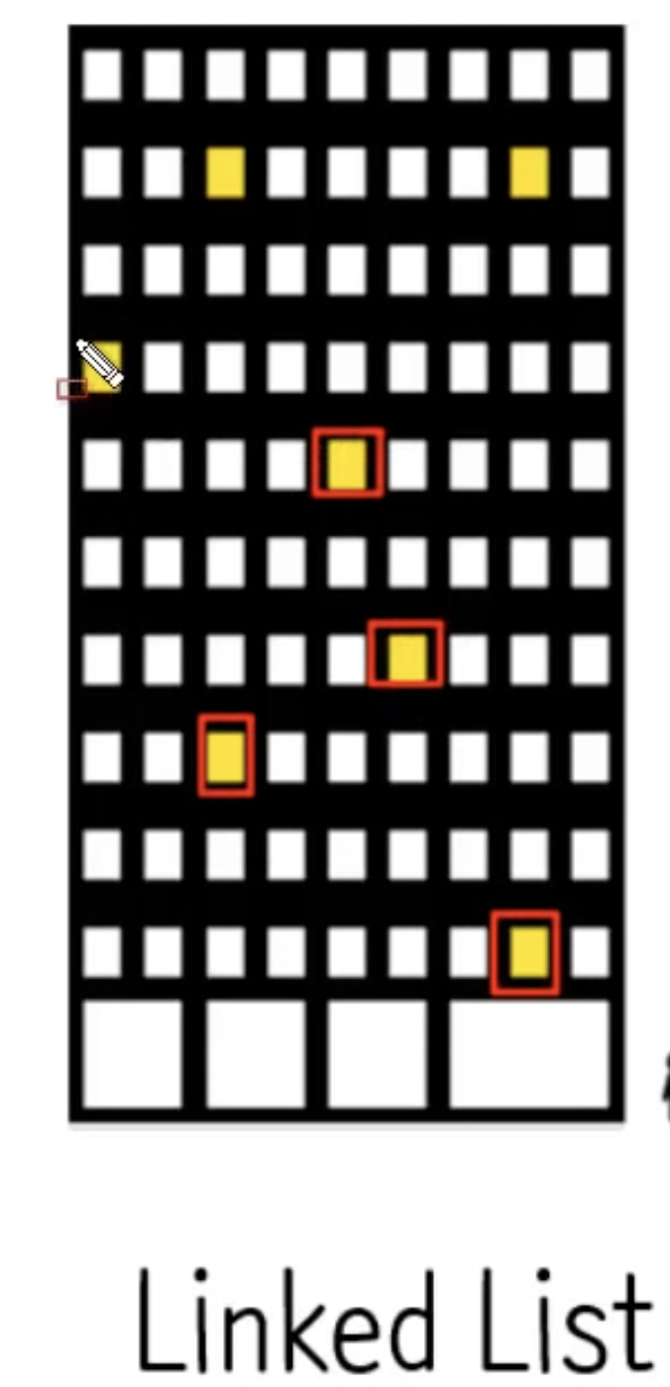
Array List와 Linked List의 메모리 할당 방식 비교
- Array LIst는 물리적인 위치가 붙어있다.
: Array가 가진 크기를 넘어서면 오류가 난다.
100만 개의 공간을 정의 했는데 한 두개의 공간만 사용하면 낭비다!
Linked List는 물리적으로 위치가 떨어져있다.
: 램 메모리가 허용하는 한 확정적인 크기를 갖지 않는다.

Slide 4
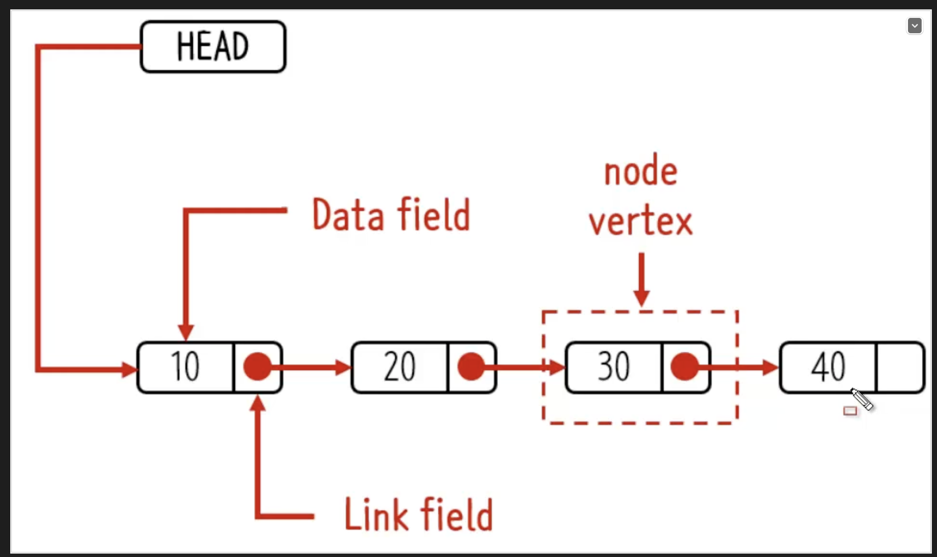
Linked List 구조
- 하나의 Vertax에는 두 개의 field(변수)가 존재한다.
(1) Data field : 저장되는 실제 값
(2) Link filed : 다음 노드에 대한 정보
- Head는 Linked List의 시작점을 나타낸다

Slide 5

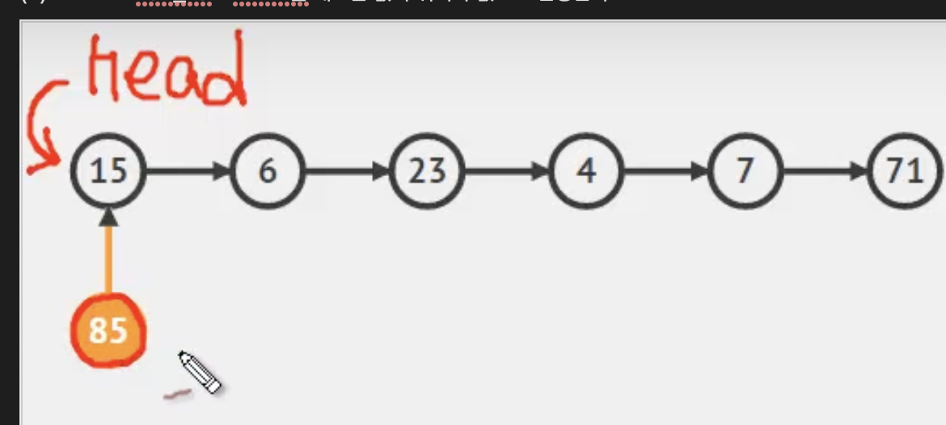
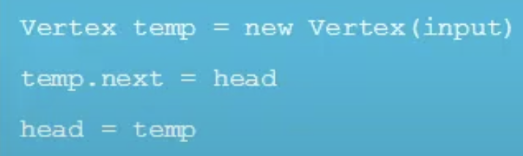
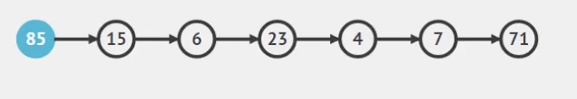
Linked List의 맨 앞에 데이터를 추가하는 시나리오
주어진 Linked List 형태
- Head의 값으로 15가 저장됨
2. 맨 앞에 85를 추가하고 싶음
85
Vertax에 Temp 변수 생성하고 85를 저장
Temp의 다음 Vertax로 head로 지정
Head를 Temp로 변환
3. 끝
기존 Linked List 원소가 가지는 정보는 변하지 않았음.
Head의 정보만 새로운 값으로 변경
https://www.youtube.com /watch?v=klZ0fFXxT6Q

Slide 6
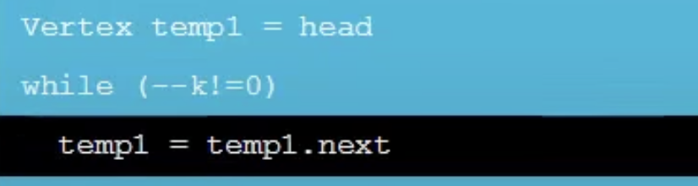
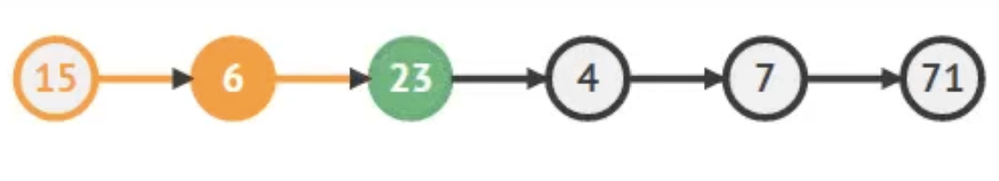
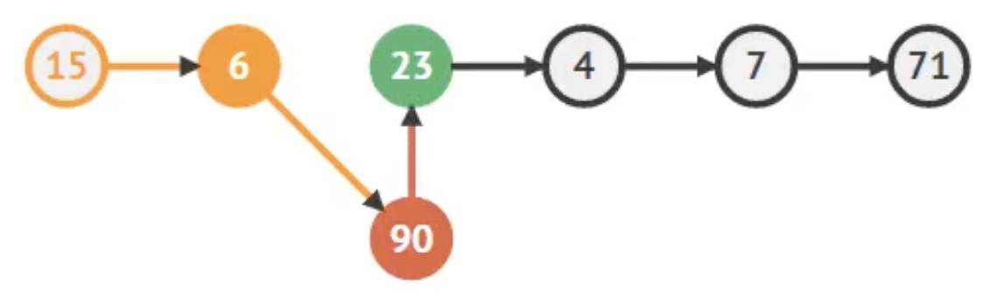
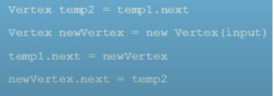
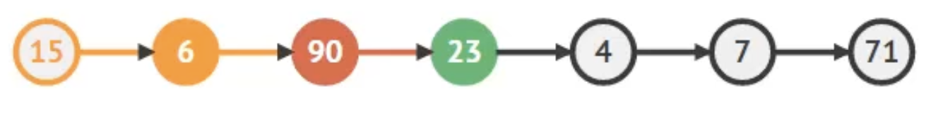
Linked List의 중간에 데이터를 삽입하는 시나리오
1. 주어진 Linked List 형태
- Head의 값으로 15가 저장됨
2. 2번 노드에 90을 삽입하고 싶음.
- Head로부터 1번 노드까지 이동
3. 데이터 교환
1번 노드 뒤에 있는 정보를 temp2에 저장
새 값(90)을 1번 노드 뒤에 저장
새 값 뒤에 temp2를 저장
4. 끝

Slide 7
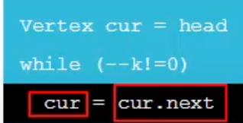
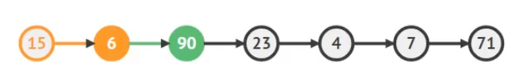
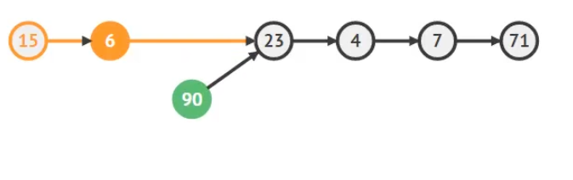
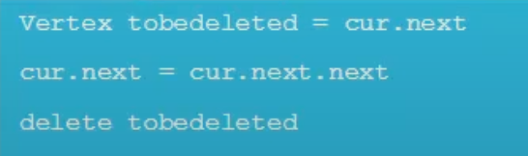

Linked List의 중간에 데이터가 삭제되는 시나리오
1. 주어진 Linked List 형태
- Head의 값으로 15가 저장됨
2. 2번 노드에 90을 삭제하고 싶음.
Head로부터 1번 노드까지 이동
3. 데이터 교환
1번 노드 뒤에 있는 정보를 tobedeleted에 저장함
1번 노드 뒤+뒤에 있는 정보를 뒤로 바꿈
삭제!
4. 끝

Slide 8
Array List의 삭제 방식
1
3
2
4
8
7
메모리가 확정적이기 때문에 값이 입력된 주소가 바뀜
그래서 Linked List와 대조적으로 느림!
#1 (주소)
#2
#3
#4
#5
#6
1
3
4
8
7
#1 (주소)
#2
#3
#4
#5

Slide 9
Linked List의 조회 방식
1
3
2
4
8
7
2번 인덱스를 조회 했을 때, HEAD 부터 차근차근 찾아간다
그래서 느리다.
0
1
2
3
4
5
Array List의 조회 방식
2번 인덱스의 값을 찾는다고 했을 때
Array List는 2번의 주소를 언어 내부적으로 계산해서 바로 찾아낸다 (주소값을 알고 바로 접근한다)
즉!
Array List는 인덱스를 이용해서 조회할 때 Random Access를 이용하기 때문에 빠르다.
1
3
2
4
8
7
0
1
2
3
4
5

Slide 10
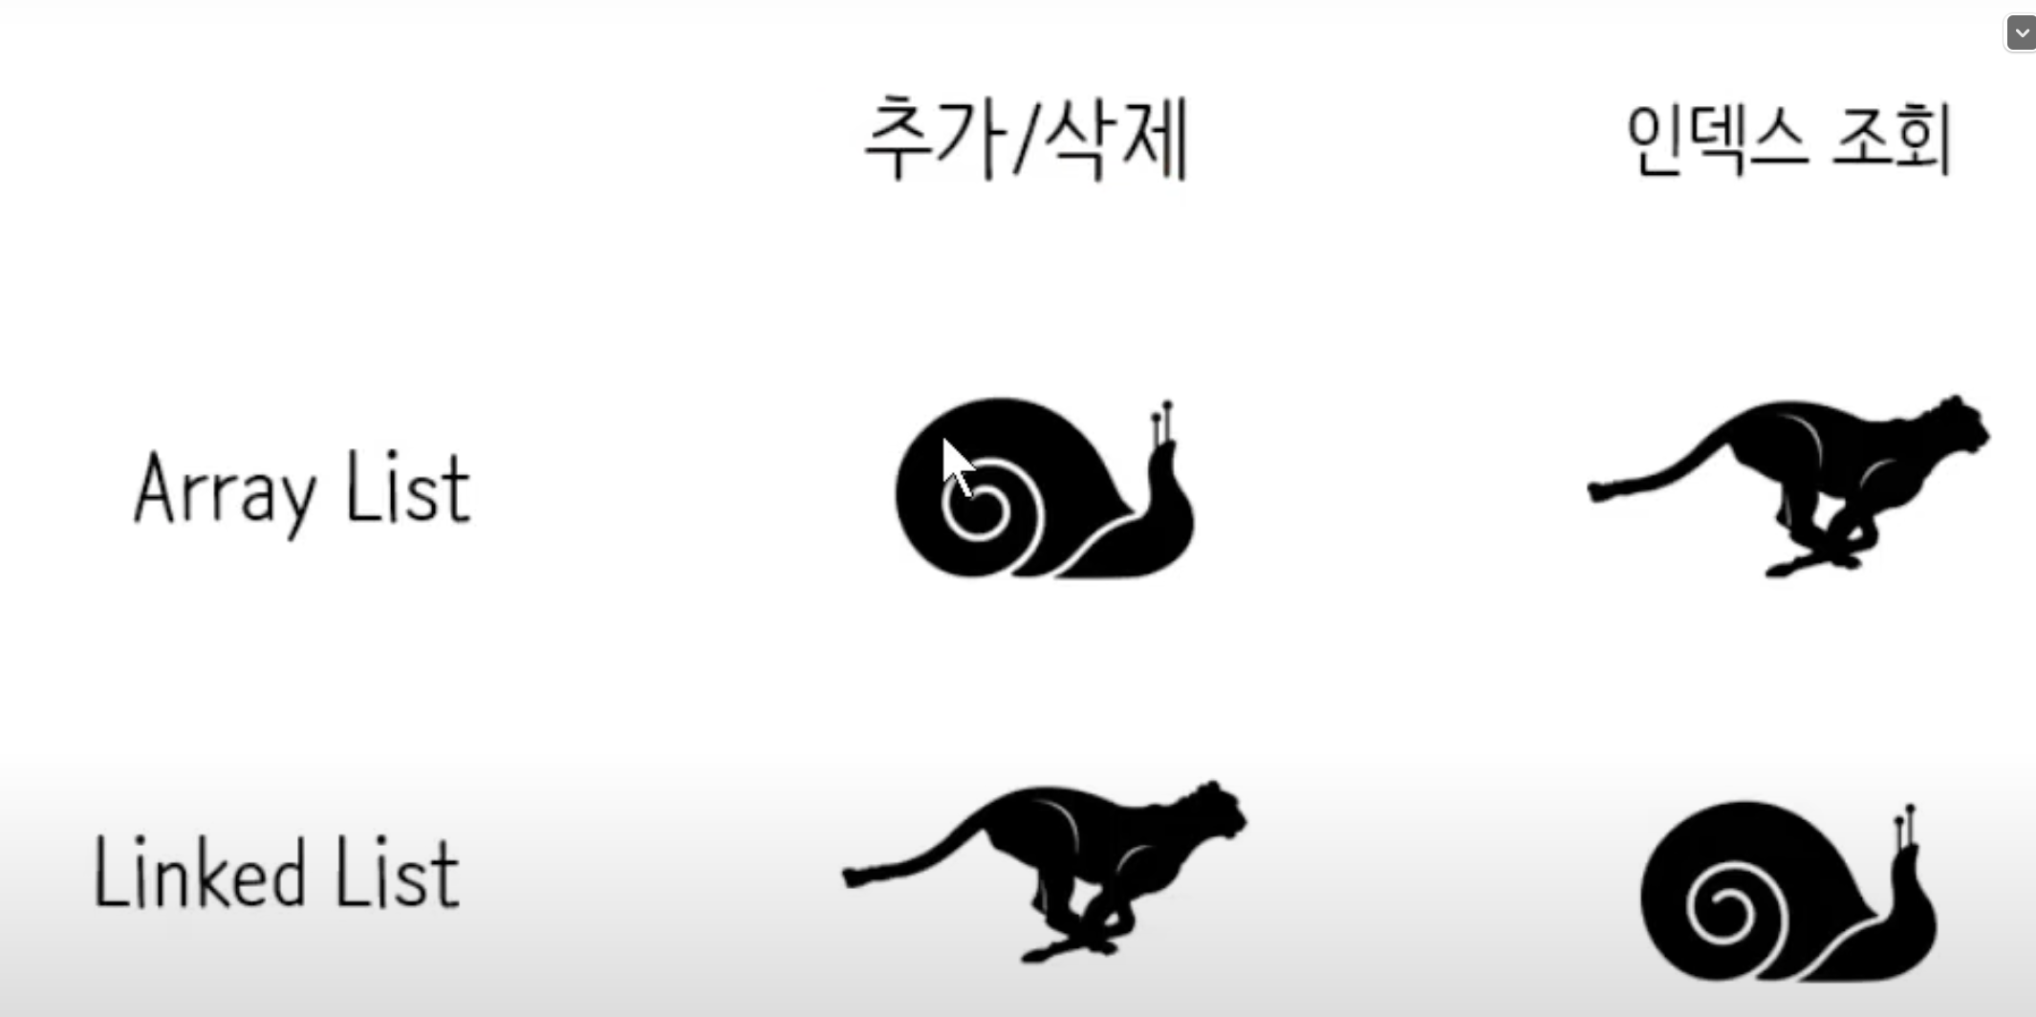
결론
느리다
빠르다
느리다
빠르다

